Slide 1
Estación meteorológica
Midgard Team

Slide 2

Arquitectura

Slide 3
Dificultades
HTTP
Azure functions
Wifi library
Soldaduras

Slide 4
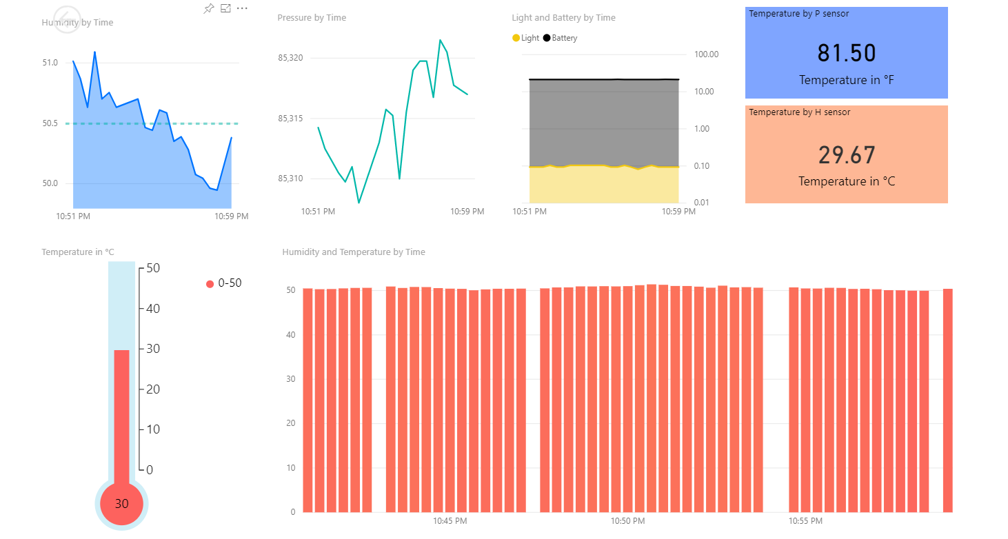
Dashboard

